Slide 1
Az emberi arcok
Alkalmazások és érdekességek
Zimmer Márta
mzimmer@cogsci.bme.hu
http://www.cogsci.bme.hu/~ktkuser/KURZUSOK/BMETE47A014/2017_2018_2/

Slide 2

Óra | Időpont | Téma
1. | február 6. | Óramegbeszélés
2. | február 13. | Az arcok speciálisak (?), korai modellek, arcok reprezentációja
3. | február 20. | Fejlődési adatok
4. | február 27. | Az arcon tükröződő érzelmek
5. | március 6. | Szociális aspektusok (tekintet iránya, nem, kor, attraktivitás)
6. | március 13. | 1. Zárthelyi dolgozat
7. | március 20. | Az arcok idegi reprezentációja - elektrofiziológia
8. | március 27. | Az arcok idegi reprezentációja – képalkotó eljárások
9. | április 3. | Tavaszi szünet
10. | április 10. | Az arcfelismerési zavar I.
11. | április 17. | Az arcfelismerési zavar II., fejlődési rendellenességek, pszichiátria és arcok
12. | április 24. | Alkalmazások és érdekességek
13. | május 1. | Szünet
14. | május 8. | 2. Zárthelyi dolgozat
15. | május 15. | Javító-/Pótló ZH alkalom

Slide 3
Alkalmazások és érdekességek
A kis szemtanú
Csoportos torzítások
Arcrekonstrukció
Gépek

Slide 4
A kis szemtanú

Slide 5
Eddig
Hosszas érvelés, mennyire jól ISMERÜNK FEL arcokat
De mi van akkor, ha nem ismerjük az illetőt?
Pedig a kérdés lehet nagyon életszagú, hiszen egy bűnügy esetén a szemtanúknak jó személyleírásokat kellene adni!

Slide 6
Az elkeserítő statisztikák
Angolszász országok sokkoló adatai: 40%, még akkor is, ha több módszerrel dolgoznak
  Elítéltek fotói alapján
  Felsorakozott gyanúsítottak közül
  Rekonstrukciós technikák
  Szóbeli leírások, jellemzések
Ráadásul (!!!) kb. 15-20%-ban mást választanak ki! (ez 35-40%-ra nő, ha a tényleges elkövető nincs is jelen! – szociálpszichológiai magyarázatok)
Még tényleges jelenlét esetén sem érik el az 50%-os beazonosítási arányt!

Slide 7
A helytelen válaszok típusai
Fals pozitív (= téves riasztás)
Fals negatív, azaz futni hagyjuk
Mindkét hiba megdöbbentő, és felveti annak igényét, hogy vizsgáljuk, milyen faktorok befolyásolják a felismerési, kiválasztási teljesítményt.
Csoportosításuk: becslő- és rendszerfaktorok

Slide 8
Becslő faktorok
A döntést hozó szemtanú belső tulajdonságainak hatása
  Kor
  Nem
  Személyiség
  Intellektus
  Mennyire áll (még) a történtek hatása alatt

Slide 9
Rendszerfaktorok
Eljárások, melyekkel a szemtanú(ka)t kikérdezik, alkalmazott módszerek
  Példák:
    Rendőrségi rajzoló
    Számítógépes programok
    Szembesítések

Slide 10
Az eddig ismertetett eredményektől eltérően …
Itt nem egy csoport átlagára vagyunk kíváncsiak, éppen ellenkezőleg! Az egyéni produkciók érdekelnek minket! Ezt kell tudnunk úgy feltérképezni, hogy esetleg be tudjuk becsülni azok megbízhatóságát, pontosságát is!
Vizsgálhatók például csoportközi különbségek, ezek közül talán leginkább a nemi különbségek adják magukat!

Slide 11
Nők versus férfiak …
Általános eltérések (téri/vizuális versus nyelvi)
Utóbbi miatt felmerül, hogy jobbak-e a nők, ha több nyelvi jellegű címkét használnak.
Lewin és Herlitz, 2002: arcfelismerési feladat és a résztvevők nyelvi képességének tesztelése.
Kapták: női arcok esetén a nők jobb felismerési teljesítményt mutattak. Nyelvi képességek: érdekes módon a férfiak esetében volt kimutatható, hogy ezek egyenes arányban álltak a jobb arcfelismeréssel
Wright és Sledden, 2003: mindenki a maga nemének felismerésében jobb (ez azonban híres emberek esetében éppen fordítva van; khm…. Ki gondolta volna!)

Slide 12
Hormonok … (1)
Sherwin, 2003: nagyobb arányú ösztrogén – jobb teljesítmény verbális tesztekben; magasabb tesztoszteron-szint – jobb pontszámok téri-vizuális feladatokban (nemtől függetlenül!)
Több hormonális hatásról később! ☺

Slide 13
Személyiségjegyek
Agresszív személyek: inkább negatív érzelmeket dolgoznak fel, összesített érzelmi teljesítményük rossz.
Antiszociális: félelem és szomorúság feldolgozása rossz.
Intelligencia: kevésbé súlyosan retardáltak érzelmek és identikum felismerésében kevésbé rosszak. Normál tartományban férfiak esetén a jobb intellektus jobb felismerési képességekkel társul.

Slide 14
A kor hatása – kicsik és nagyok
Gyerekek szimulált helyzetben
Ha a valódi elkövető jelen van, akkor már a 4 éves is gyorsabb és pontosabb, 5 évesen szinte felnőttszerű teljesítmény
A nagyobb gond akkor van, ha az elkövető nincs jelen, ekkor ugyanis még a 13 évesek is rosszabbul teljesítenek, mint a felnőttek
  Oka: megfelelési igény, kognitív funkciók éretlensége
Idős szemtanúk: OAE, demencia

Slide 15
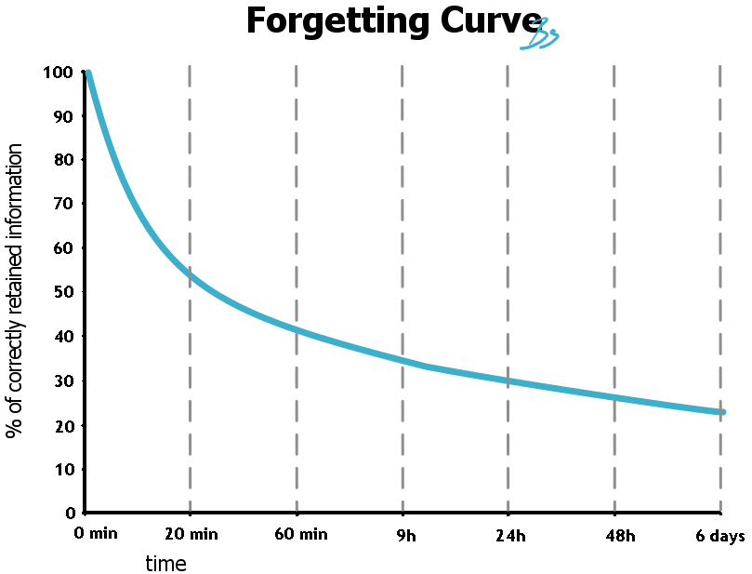
Az eltelt idő nyomában
Minél előbb tesz vallomást, annál pontosabb lesz, annál több információt ad
De: a klasszikus felejtési görbe itt is érvényes

Slide 16
Újabb becslő változók
A stressz és trauma mértéke
  Kísérletes vizsgálata: ha az esemény alatt feszültségkeltő inger is jelen van, akkor módosul-e a későbbi felismerési teljesítmény?
  Kapták: ezek elvonják a figyelmet (fegyver versus csekk)
Mennyi időt tölt egy kép megnézésével? ~
Milyen részletes a leírás?
  Ha túlságosan, akkor valószínűleg előhívja sztereotípiáit is!

Slide 17
Rendszerváltozók
Alapszabály: ne alkalmazz egyszerre több módszert!
Csoportban történő szembesítés/kiválasztás esetén figyelni kell, hogy hasonlóak is legyenek!
Egyáltalán csoportosan vagy egyenként?
Statikus vagy dinamikus bemutatás?
„Kettős vak” eljárás!

Slide 18
Csoportos torzítások

Slide 19
Nagyrészt említettük már, itt csak összefoglaljuk, illetve 1-2 másikkal kiegészítjük
ORE (nem a bőr színe az oka!)
Saját nem, saját kor, saját faj hatás is!
Összesített modell: Sporer, 2002
  Más feldolgozási pálya tartozik az ingroup egyedekhez, itt szakértők vagyunk, tehát konfigurális alapú a feldolgozás. Automatikus, gyors, sikeres.
  Outgroup egyén: nem egyéni szinten döntünk, először kategorizálunk, majd:
    A; Feldolgozás (vonás-alapú? Konfigurális?) vagy sztereotípiák
    B; Felszínesebb kódolás, kevesebb figyelem
    Mindkét lépésnek a szegényesebb felismerés lesz az eredménye!

Slide 20
Arcok rekonstrukciója, térfigyelő kamerák

Slide 21
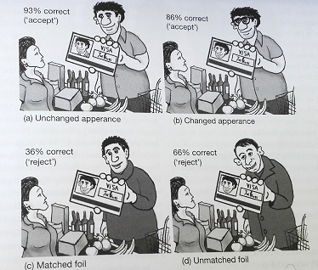
Matching feladatok
Vajon ebben jók vagyunk?
Életszagú helyzet: pénztárosok és a személyigazolványok
Kemp et al., 1997: 4 helyzet
    Igazolvány és a személy teljesen ugyanolyan
    Övé az igazolvány, de más külső jegyek
    Másé, de arra nagyon hasonlít
    Másé és nem is hasonlít rá
Teljesítményük: 1.: 93%, 2.: 86%, 3.: 36%, 4.: 66%.
Hm… elgondolkodtató, ráadásul ez egy kísérleti helyzet!

Slide 22
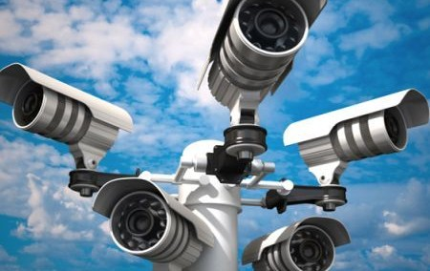
Térfigyelő kamerák
Csak akkor hasznos, ha ismerjük az illetőt
Kísérleti tesztelése: felvétel bemutatása után 8 kép közül válasszák ki, kit láttak a felvételen
Sokkoló eredmény: mindösszesen 20%-os teljesítmény!!!!
Ezen nem javít az sem, ha a kép jó minőségű és/vagy színes.
Újabb érv arra, hogy ismeretlen arcokat képi alapon kódolunk.

Slide 23
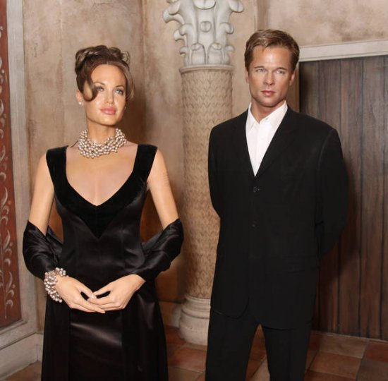
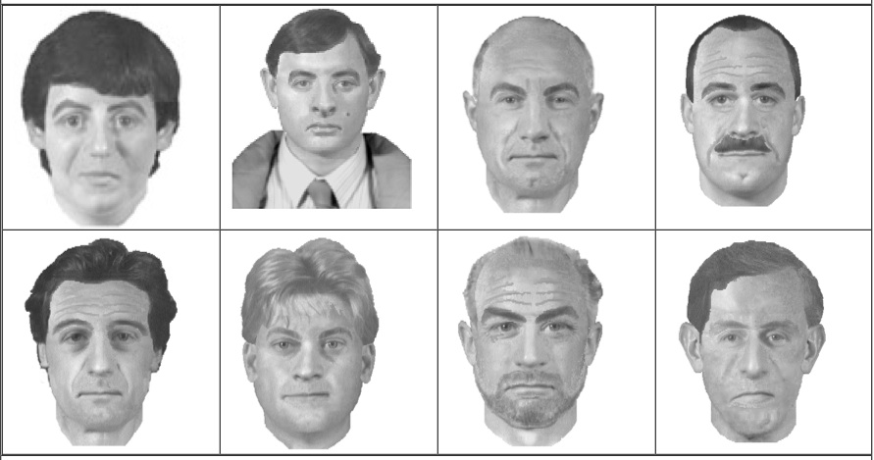
Arcrekonstrukciós eljárások
Legősibb: rendőrségi rajzoló
Később számítógépes programok
  Identi-Kit (papír alapú)
  Photofit
  Identi-Kit 2000
  FACES 3.0
  E-FIT

Slide 24
Arc- és érzelemfelismerő gépek

Slide 25
Gépi felismerés
Hatalmas kapacitásra lenne szükség!
Kezdeti próbálkozások: tréningben jól teljesítenek, de nem tudnak generalizálni
Egy működő rendszer: CERT
Érzelmekre, fájdalom detektálására, fáradtság észlelésére használnak ilyen rendszereket
Újabban: fejlődési rendellenességekben

Slide 26
Hormonok … (2)
Vizsgálatok zömében NINCS valós hormonális mérés (nők – ciklus)
Lásd: szociális aspektusok óra vége – attraktivitás és hormonok
Kovács és munkatársai, 2004, 2007 – hormonok észlelésének mérhető hatása

Slide 27
Humán feromonérzékelés
A járulékos olfaktoros (szaglási) rendszer megléte embereknél kérdéses
Kérdés: befolyásolja-e észlelésünket a feromon?

Slide 29
Tesztoszteron
Kontroll
(Zsadányi – Nagy, Z. – Kovács, G., 2007, Magyar Pszichológiai Szemle)

Slide 30
Hormonok és idegrendszer
Geschwind és Galaburda, 1985: születés előtt magzat több tesztoszteron -> jobb félteke gyorsabb fejlődése
Hausmann és Güntürkün, 2000; Rupp és mtsai, 2009: nők menstruáció alatt és után más aktivitásmintázat arcokra való döntések esetében

Slide 31
Óra | Időpont | Téma
1. | február 6. | Óramegbeszélés
2. | február 13. | Az arcok speciálisak (?), korai modellek, arcok reprezentációja
3. | február 20. | Fejlődési adatok
4. | február 27. | Az arcon tükröződő érzelmek
5. | március 6. | Szociális aspektusok (tekintet iránya, nem, kor, attraktivitás)
6. | március 13. | 1. Zárthelyi dolgozat
7. | március 20. | Az arcok idegi reprezentációja - elektrofiziológia
8. | március 27. | Az arcok idegi reprezentációja – képalkotó eljárások
9. | április 3. | Tavaszi szünet
10. | április 10. | Az arcfelismerési zavar I.
11. | április 17. | Az arcfelismerési zavar II., fejlődési rendellenességek, pszichiátria és arcok
12. | április 24. | Alkalmazások és érdekességek
13. | május 1.
14. | május 8.
15. | május 15. | Javító-/Pótló ZH alkalom
Szünet
2. Zárthelyi dolgozat

Slide 32
VÉGE
És a megfejtések: Paul McCartney, Rowan Atkinson, Patrick Stewart, John Cleese
Al Pacino, Kenneth Brannagh, Sean Connery, Károly herceg

